Slide 1
第一章 运动的描述匀变速直线
运动的研究
第二课时 匀变速直线运动的规律
及应用

Slide 2
v＝v₀＋at

Slide 3
aT²
(m－n)aT²

Slide 4
3．初速度为零的匀加速直线运动的特点(设T为等分时间间隔)
(1)1T末、2T末、3T末……瞬时速度的比为
v₁∶v₂∶v₃∶…∶v_{n}＝_________________.
(2)1T内、2T内、3T内……位移的比为x₁∶x₂∶x₃∶…∶x_{n}＝____________________.
(3)第一个T内、第二个T内、第三个T内……位移的比为x₁∶x_{Ⅱ}∶x_{Ⅲ}∶…∶x_{n}＝…＝____________________．
1∶2∶3∶…∶n
1²∶2²∶3²∶…∶n²
1∶3∶5∶…∶(2n－1)

Slide 5
考点一 匀变速直线运动规律的基本应用
1 ．恰当选用公式
2．除时间t外，x、v₀、v、a均为矢量，所以需要确定正方向，一般以v₀的方向为正方向．
3．五个物理量t、v₀、v、a、x必须针对同一过程．

Slide 6
【例1】某航母跑道长200 m．飞机在航母上滑行的最大加速度为6 m/s²，起飞需要的最低速度为50 m/s.那么，飞机在滑行前，需要借助弹射系统获得的最小初速度为( )
A．5 m/s B．10 m/s
C．15 m/s D．20 m/s

Slide 7
【例2】在光滑足够长的斜面上，有一物体以10 m/s初速度沿斜面向上运动，如果物体的加速度始终为5 m/s²，方向沿斜面向下，那么经过3 s时的速度大小和方向是( )
A．25 m/s，沿斜面向上 B．5 m/s，沿斜面向下
C．5 m/s，沿斜面向上 D．25 m/s，沿斜面向下

Slide 8
【例3】汽车遇紧急情况刹车，经1.5 s停止，刹车距离为9 m，若汽车刹车后做匀减速直线运动，则汽车停止前最后1s的位移是( )
A．4.5 m B．4 m C．3 m D．2 m

Slide 9
【例4】以36 km/h的速度沿平直公路行驶的汽车，遇障碍物刹车后获得大小为a＝4m/s²的加速度，刹车后第3s内，汽车走过的路程为( )
A．12.5 m B．2 m C．10 m D．0.5 m

Slide 10
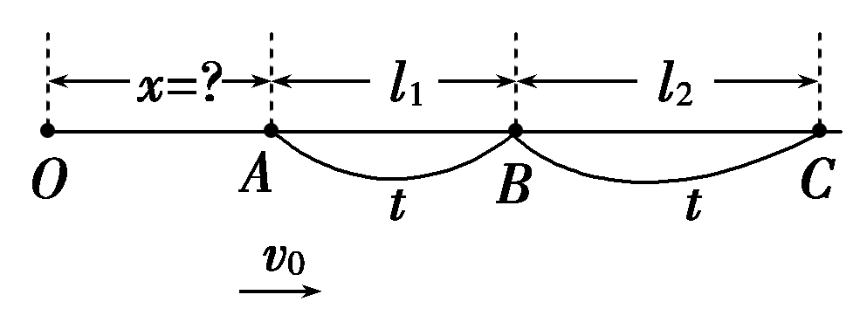
【例5】已知O、A、B、C为同一直线上的四点，AB间的距离为l₁，BC间的距离为l₂，一物体自O点由静止出发，沿此直线做匀加速直线运动，依次经过A、B、C三点，已知物体通过AB段与BC段所用的时间相等，求O与A的距离．

Slide 13
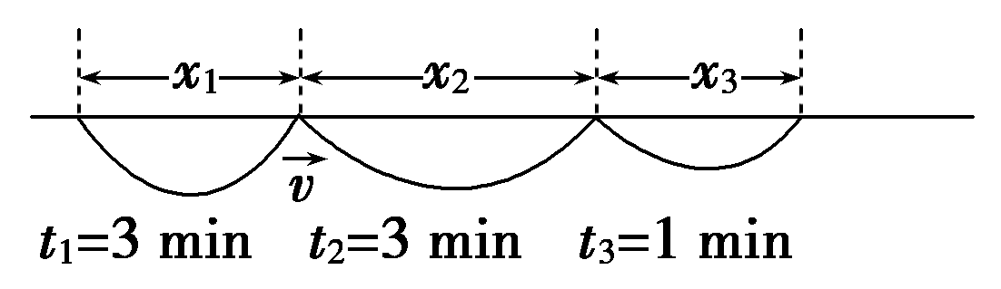
【例6】某人用手表估测火车的加速度，先观测3 min，发现火车前进540 m，隔3 min后，又观测1 min，发现火车前进360 m，若火车在这7 min内做匀加速直线运动，则火车的加速度为( )
A．0.03 m/s² B．0.01 m/s²
C．0.5 m/s² D．0.6 m/s²

Slide 15
【例7】(2011·安徽高考)一物体做匀加速直线运动，通过一段位移Δx所用的时间为t₁，紧接着通过下一段位移Δx所用时间为t₂．则物体运动的加速度为( )
A． B．
C． D．

Slide 16
【例8】航空母舰以一定的航速航行，以保证飞机能安全起飞，某航空母舰上的战斗机起飞时的最大加速度是a＝5.0 m/s²，速度须达v＝50 m/s才能起飞，该航空母舰甲板长L＝160 m，为了使飞机能安全起飞，航空母舰应以多大的速度v₀向什么方向航行？
解法一 若以地面为参考系，则飞机的初速度为v₀，末速度为v＝50 m/s，飞机起飞过程中航空母舰所发生的位移为v₀t，则飞机的位移x＝L＋v₀t
根据匀变速直线运动的规律v²－v＝2ax可得50²－v＝2×5×(160＋v₀t)
v＝v₀＋at，代入数据求得：v₀＝10 m/s即舰空母舰应与飞机起飞方向相同至少以10 m/s的速度航行
解法二 若以航空母舰为参考系，则飞机的初速度为零，位移为L，设末速度为v₁，则据匀变速直线运动的规律可得v＝2aL，解得v₁＝40 m/s，所以v₀＝v－v₁＝10 m/s，即航空母舰应与飞机起飞方向相同至少以10 m/s的速度航行．
[答案]航空母舰应与飞机起飞方向相同至少以10 m/s的速度航行．

Slide 17
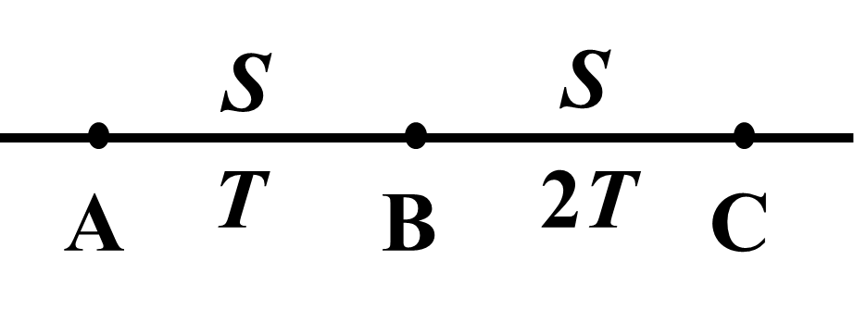
【例9】如图所示，一辆汽车关闭发动机后作匀变速直线运动，测得该车依次通过长度均为S的路程所用时间为T和2T，则该车在经过第一段位移末点B时速度多大？
【答案】 5S/6T

Slide 18
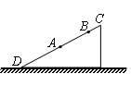
【例10】图示，物体以4m/s的速度冲上光滑的斜面,途经A、B两点，已知在A点的速度是B点的2倍，由B点再经过0.5s,物体滑到斜面的顶点C，速度为零。AB间的距离为0.75m，则斜面的长度是多少？物体由D到B的时间是多少？
【答案】 4m， 1.5s或2.5s

